Slide 1
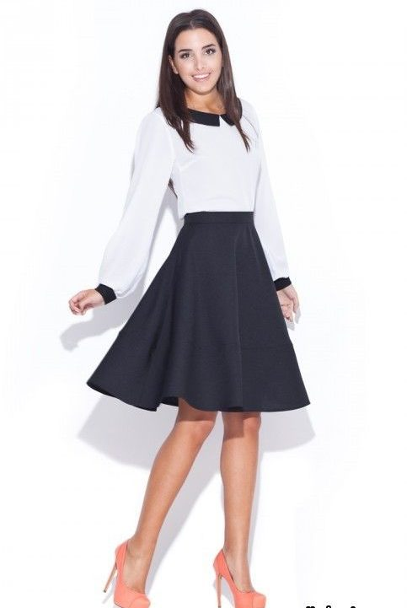
KRILA NA KROG

Slide 2
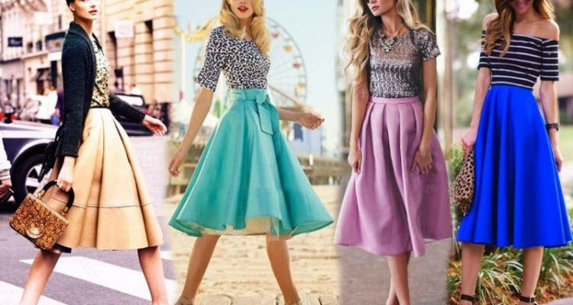
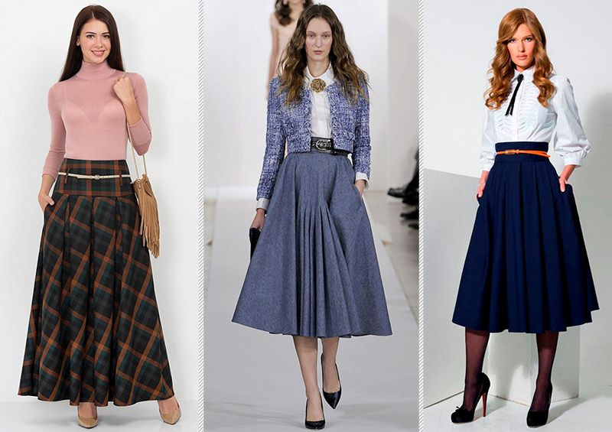
vedno modna
enostavna za izdelavo
en sestavni ali dva sestavna šiva
izdelava pasu na različne načine: s klasičnim pasom, elastiko, trako
lahko jim dodamo gube, naborek, vstavimo dodaten material…, oblikujemo asimetrijo…
uporabimo tanjše, lepo padajoče materiale za večji volumen in lep padec, kot so šifon, svila ali lahka bombažna tkanina, uporabljamo pa tudi til, tanjše kostimske materiale…

Slide 3
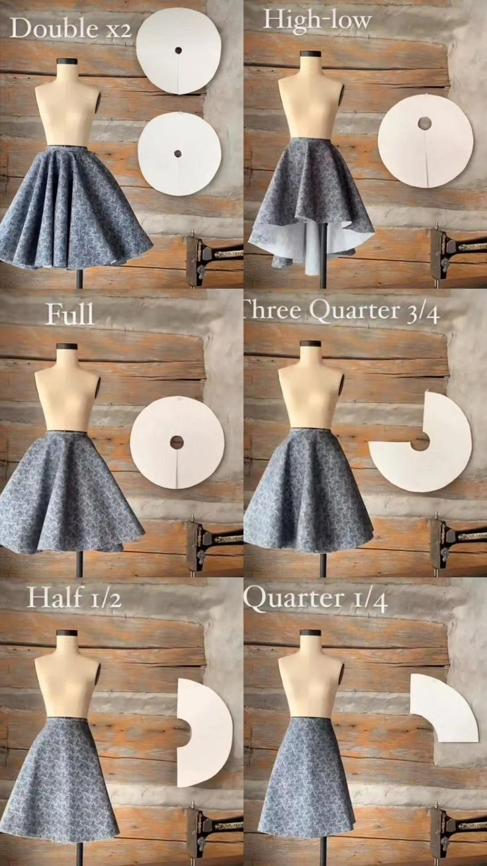
Vrste kril na krog
OSMINSKO KRILO
DVOJNI POLNI KROG
POLNI KROG ASIMETRIJA
ČETRTINSKO KRILO
Polkrožno krilo (polkrog)
Krožno krilo (polni krog)
Krilo z dvema krogoma (dvojni krog)
Četrt krožno krilo (četrt kroga)
POLNI KROG KRILO
TRIČETRTINSKO KRILO
TRIČETRTINSKO KRILO
POLNI KROG KRILO
POLKROŽNO KRILO
ČETRTINSKO KRILO
DVOJNI POLNI KROG

Slide 4
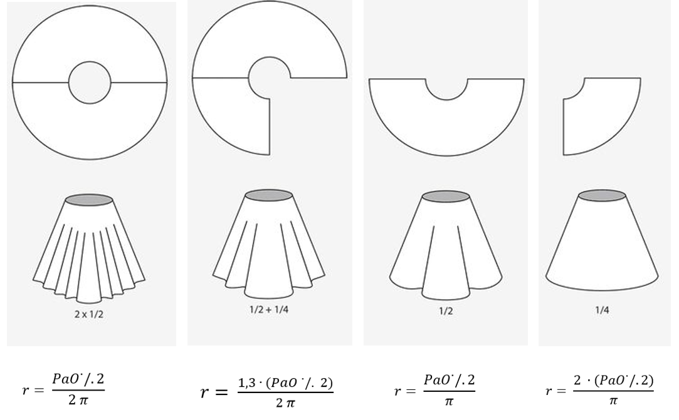
KONSTRUKCIJA KROJEV
Za konstrukcijo krila rabimo dve izmerjeni meri iz pasnega obsega izračunamo potrebno mero risanja polmera, ki ga rabimo za izris kroja.
POLNI KROG
TRIČETRTINSKO KRILO
POLKROŽNO KRILO
ČETRTINSKO KRILO

Slide 5
RAZŠIRJENA KRILA MODELIRANA IZ OSNOVNEGA KROJA KRILA

Slide 6
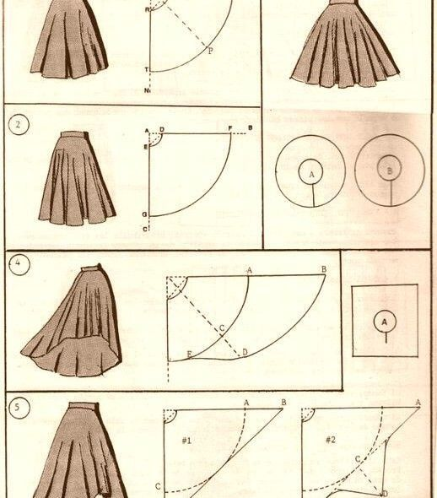
ASIMETRIJA

Slide 7
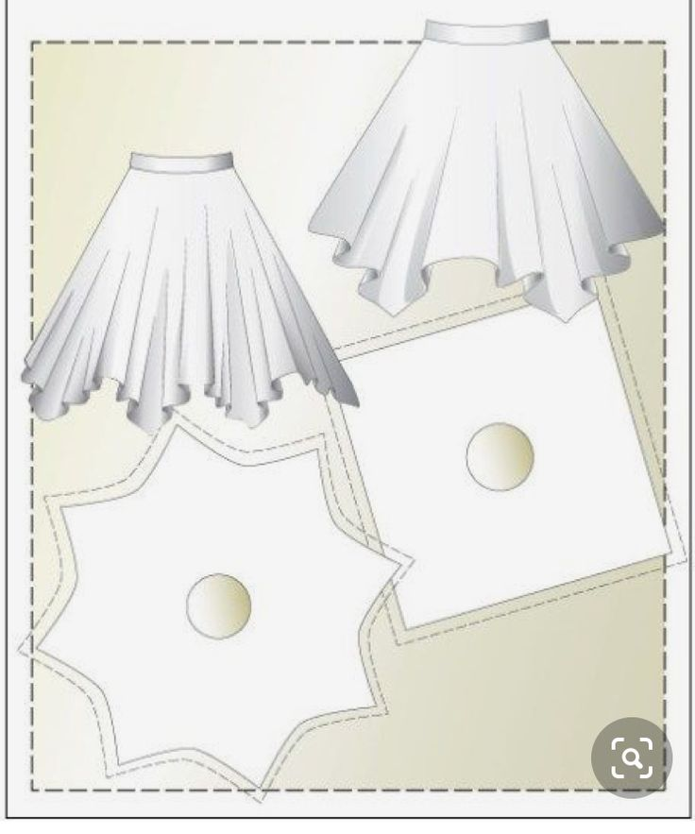
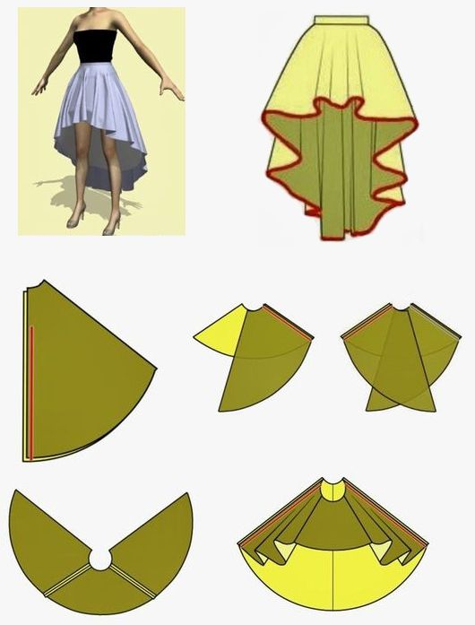

Slide 8
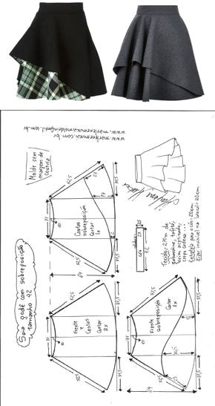

Slide 11
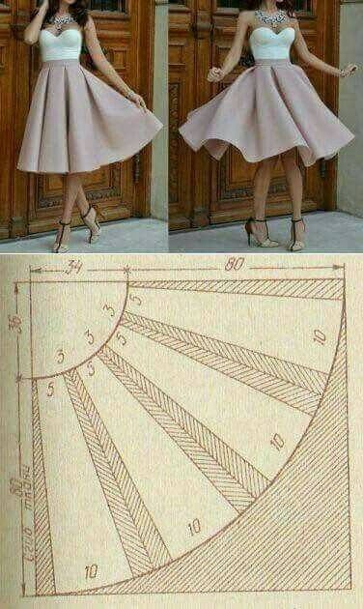
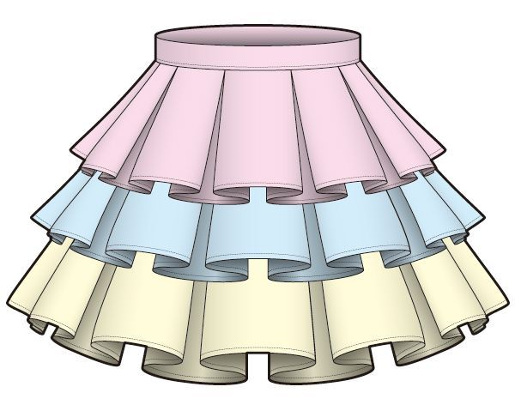

Slide 12
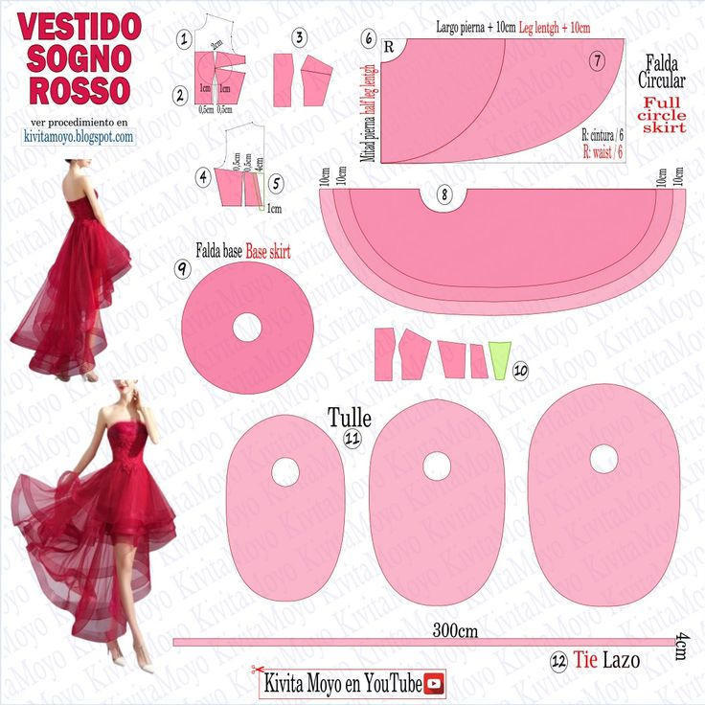
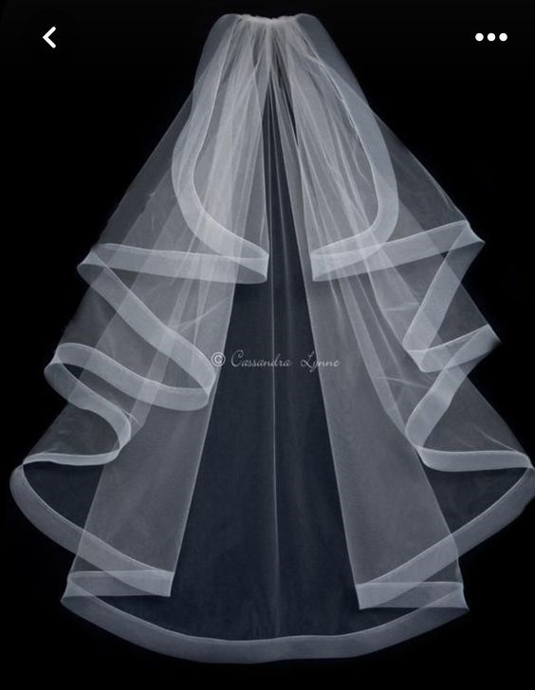

Slide 13
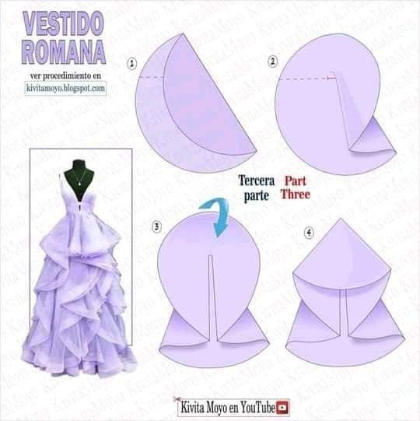

Slide 14
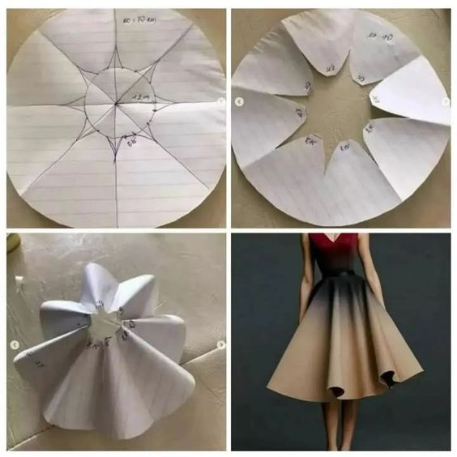

Slide 15
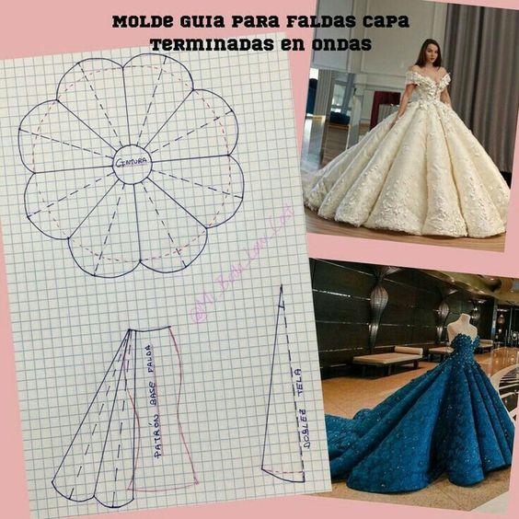

Slide 16
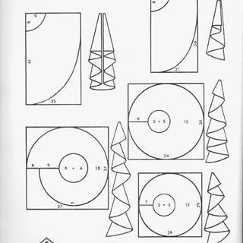
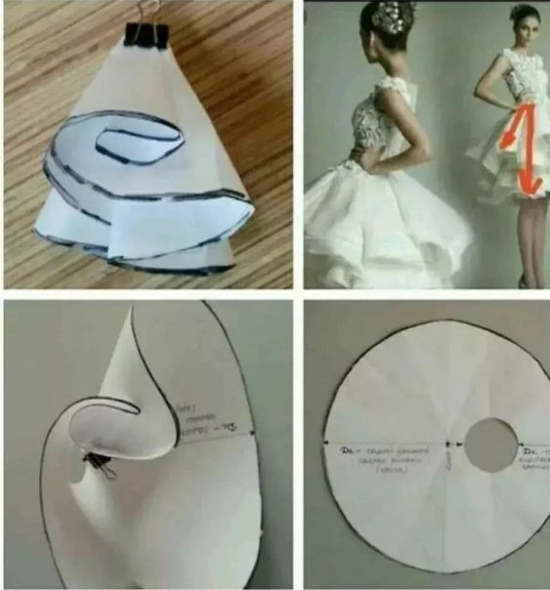

Slide 17
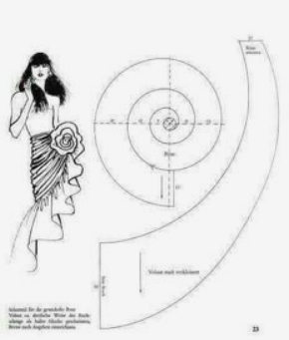
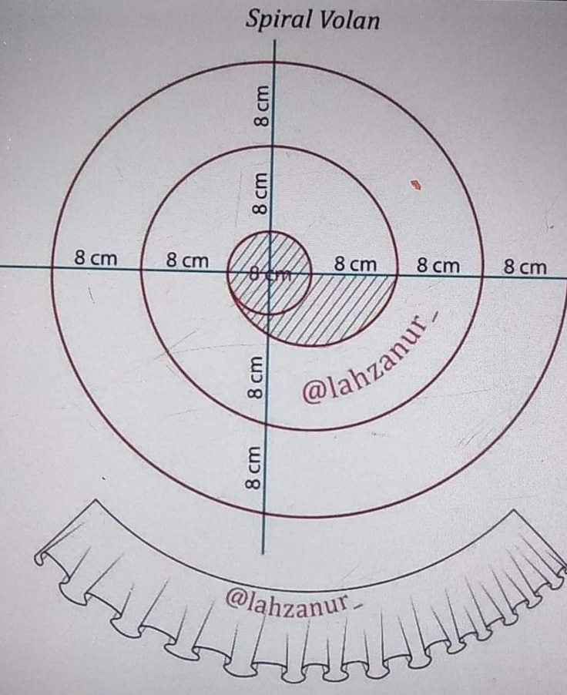
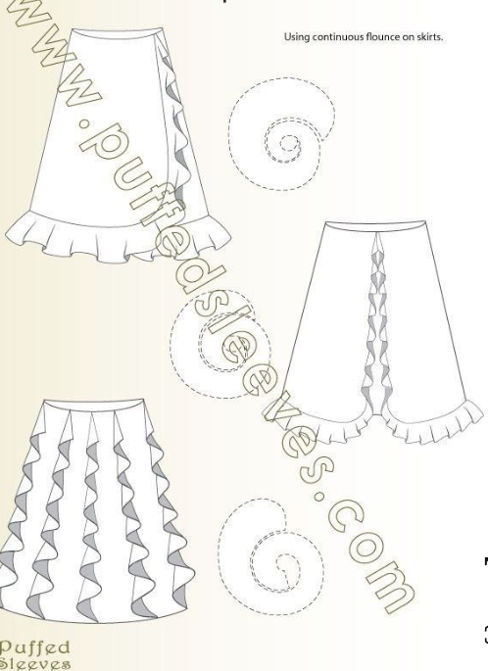
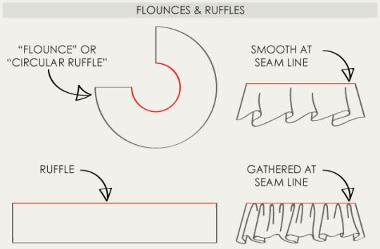
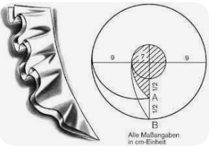

Slide 18
